Slide 1
Учебно-методический
комплект.
Биология.
Пономарева И.Н.

Slide 2
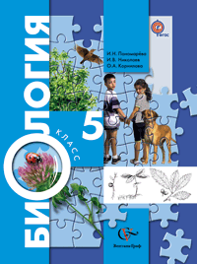
Биология. 5 класс. Учебник. ФГОС
Пономарева И.Н., Николаев И.В., Корнилова О.А.
Учебник открывает линию учебников для изучения биологии в основной школе и включает общий обзор царств живой природы, знания по общей экологии, знакомит учащихся с происхождением человека и его местом в живой природе. Учебник содержит вопросы и задания для контроля усвоения учебного материала и лабораторные работы. Соответствует федеральному государственному образовательному стандарту основного общего образования (2010 г.).
Издательство: Вентана-Граф

Slide 3
Биология. 5 класс. Рабочая тетрадь. ФГОС
Корнилова О.А., Николаев И.В., Симонова Л.В.
Рабочая тетрадь входит в систему учебников «Алгоритм успеха». Разработана к учебнику по биологии для 5 класса авторов И.Н. Пономарёвой, И.В. Николаева и О.А Корниловой. Система заданий в тетради направлена на формирование, развитие и закрепление учебных знаний и умений, универсальных учебных действий, развитие самостоятельности учеников в познавательной деятельности, содействует формированию таких предметных практических навыков, как организация и проведение экспериментов, наблюдений, описаний и измерений. Содержание заданий позволяет учителю реализовывать дифференцированное обучение с учётом интересов и возможностей каждого ученика. Соответствует федеральному государственному образовательному стандарту основного общего образования (2010 г.).
Издательство: Вентана-Граф

Slide 4
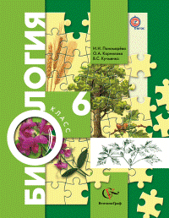
Биология. 6 класс. Учебник. ФГОС
Пономарева И.Н., Корнилова О.А., Кучменко В.С,.
Представленный курс биологии посвящён изучению растений. В нём развивается концепция, заложенная в учебнике «Биология» для 5 класса (авт. И.Н. Пономарева, И.В. Николаев, О.А. Корнилова). В основе концепции — системно-структурный подход к обучению биологии: формирование биологических и экологических понятий через установление общих признаков жизни. В учебнике реализована авторская программа, рассчитанная на изучение биологии 1 ч в неделю (35 ч в год). Соответствует федеральному государственному образовательному стандарту основного общего образования (2010 г.).
Издательство: Вентана-Граф

Slide 5
Биология. 6 класс. Рабочая тетрадь. В 2-х частях. ФГОС
Пономарева И.Н. , Корнилова О.А., Кучменко В.С.
Количество томов: 2
Рабочая тетрадь разработана к учебнику "Биология. 6 класс" (авт. И.Н. Пономарева, О.А. Корнилова, В.С. Кучменко), входящему в систему "Алгоритм успеха". Содержит проблемные и тестовые задания, позволяющие учителю организовывать дифференцированную практическую работу шестиклассников, формировать основные биологические понятия, эффективно осуществлять контроль знаний, привлекая учащихся к самооценке учебной деятельности.
Издательство: Вентана-Граф

Slide 6
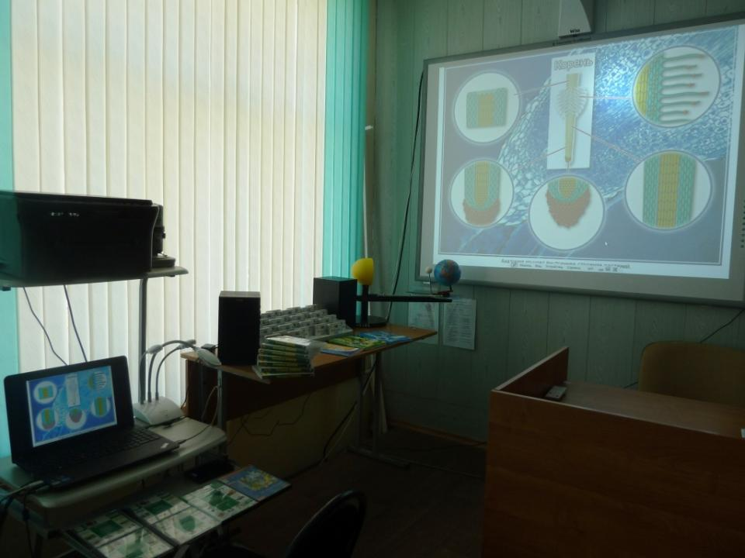

Slide 7
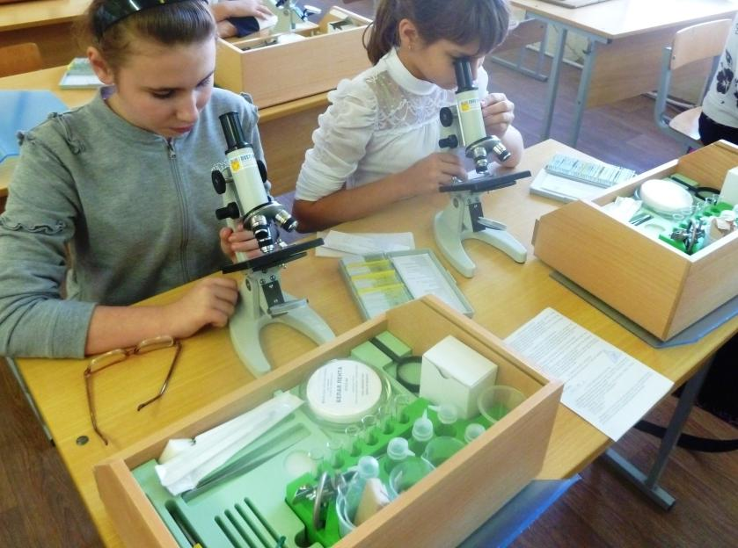

Slide 8
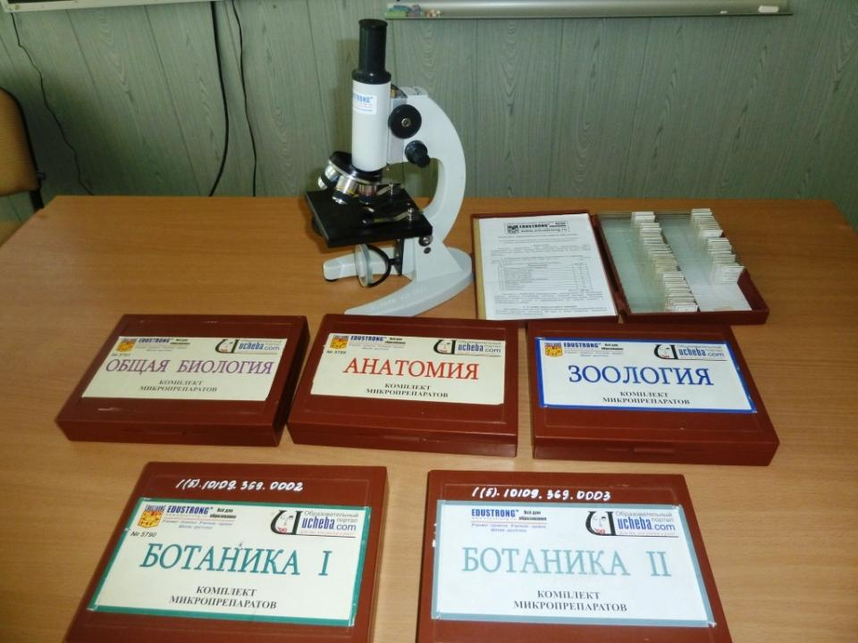

Slide 9
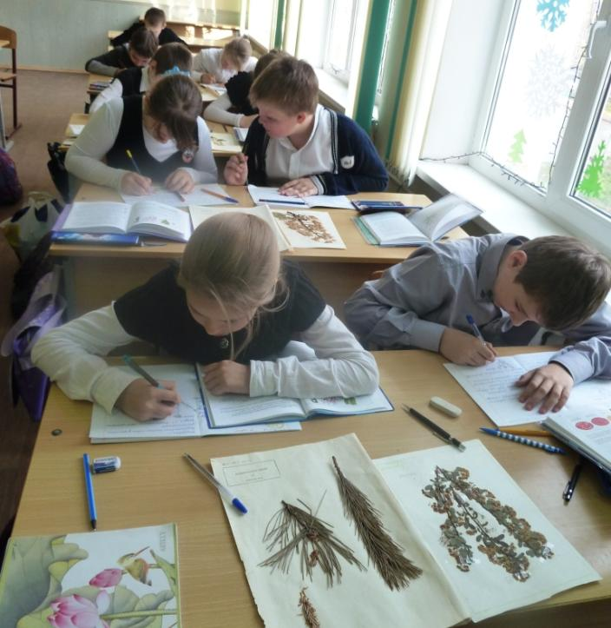

Slide 10
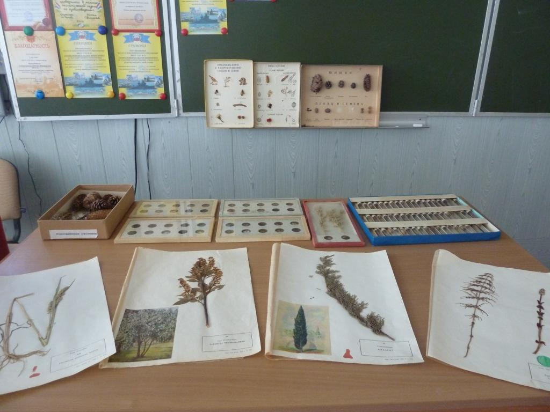

Slide 11
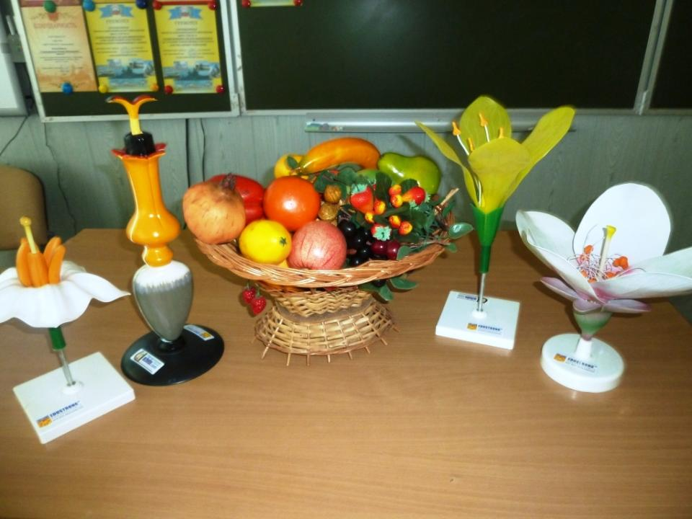

Slide 12
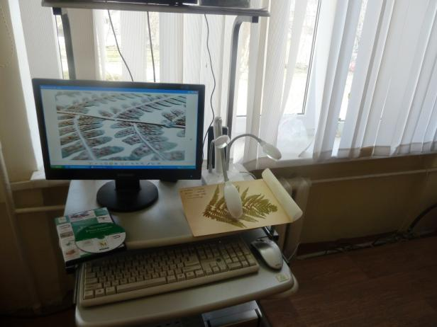
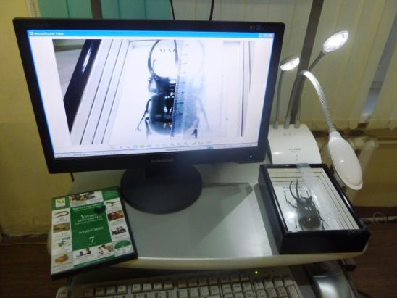

Slide 13
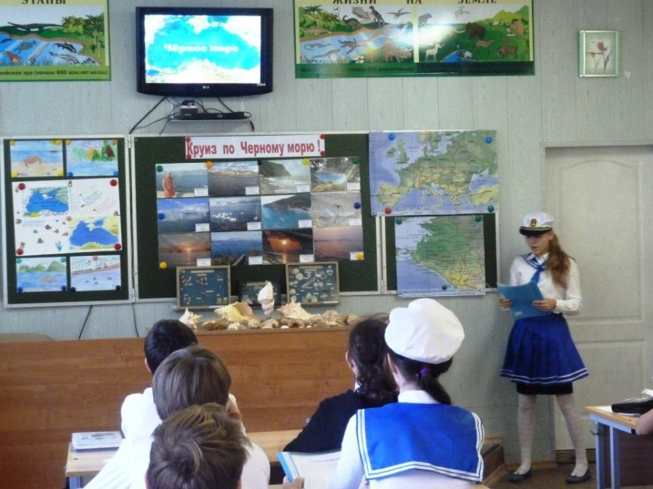

Slide 14
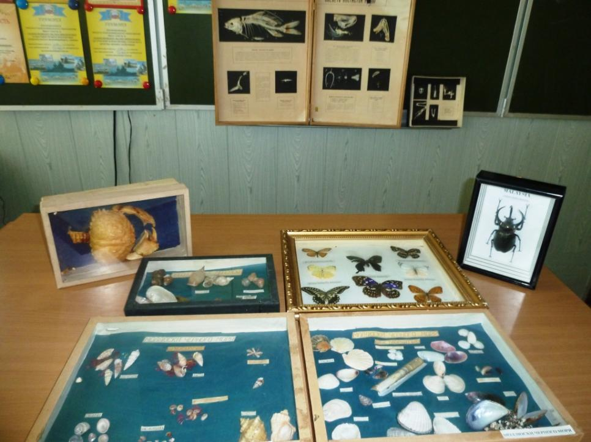

Slide 15
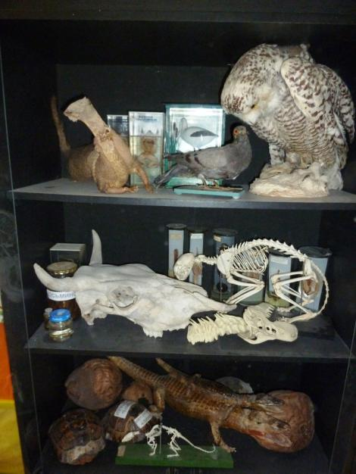
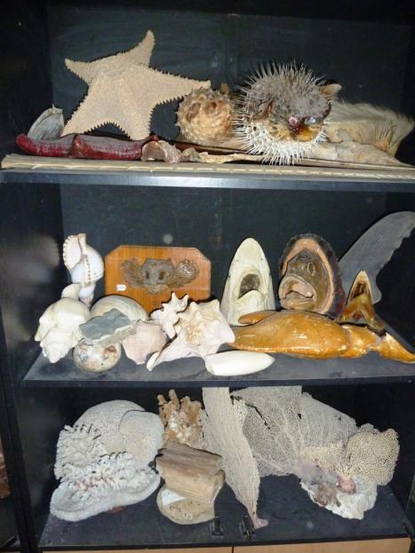

Slide 16
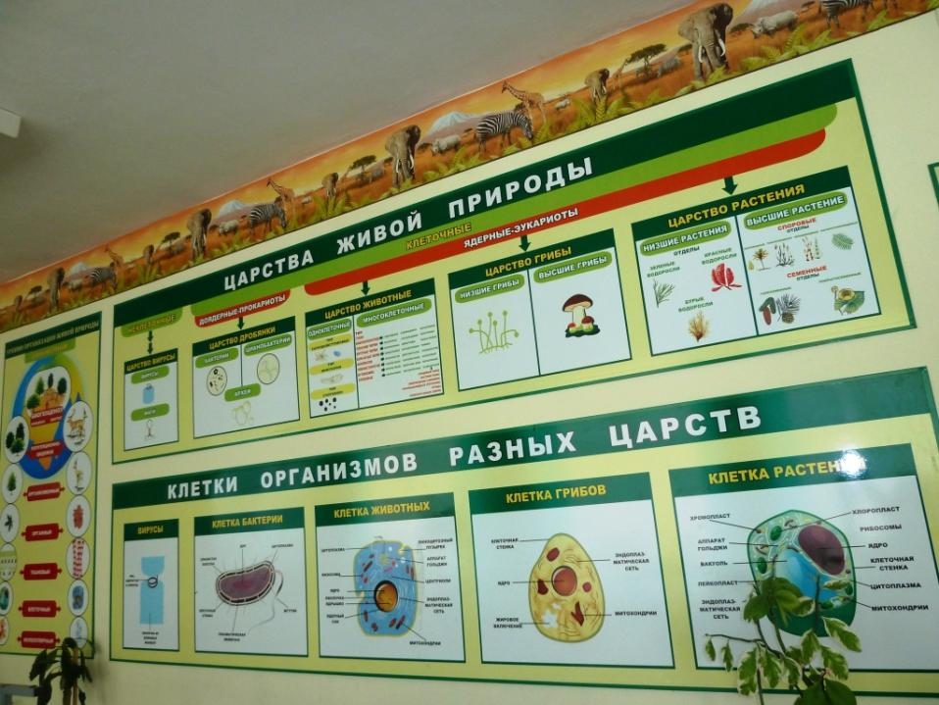

Slide 17
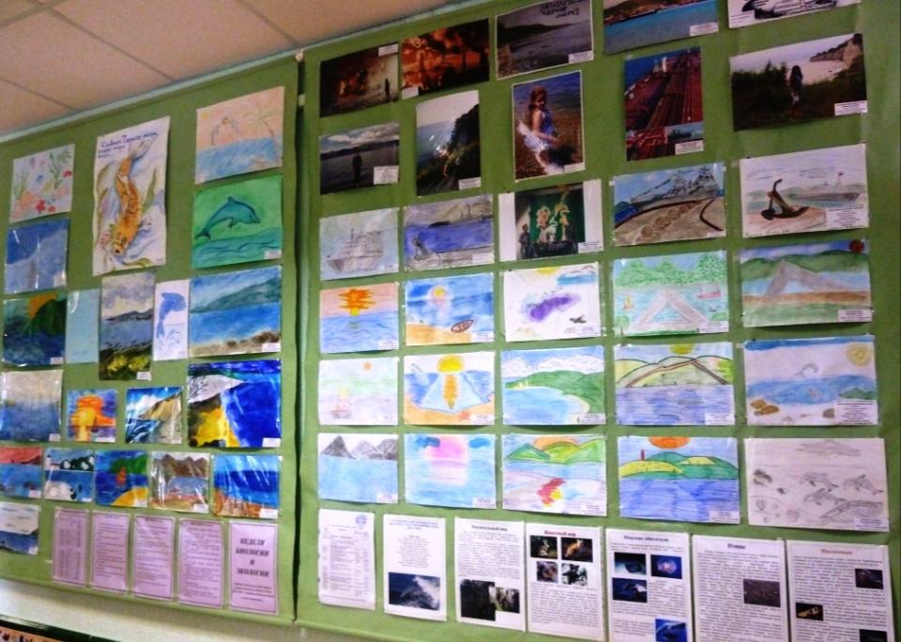

Slide 18
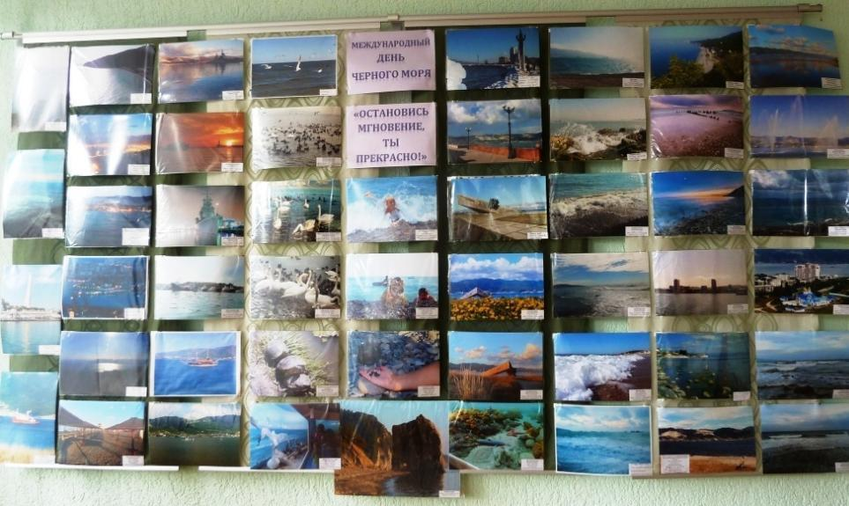

Slide 19
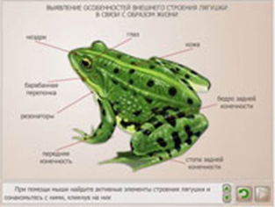
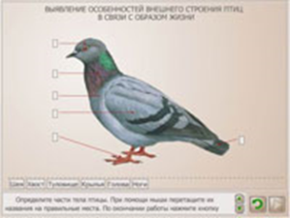
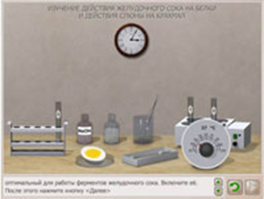
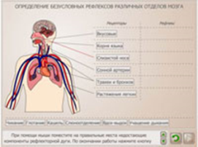
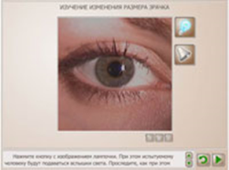
Виртуальная лаборатория http://www.virtulab.net
http://www.virtulab.net/index.php?option=com_content&view=article&id=161:2009-08-23-11-45-10&catid=42:7&Itemid=103

Slide 20
Учебно-методический
комплект.
География.
Дронов В.П.

Slide 21
География. Землеведение. 5-6 класс. Учебник. Вертикаль. ФГОС
Дронов В.П.
Учебник «География. Землеведение. 5-6 классы» открывает линию учебников под редакцией В.П. Дронова. Все учебники линии разработаны на основе ФГОС и Концепции духовно-нравственного воспитания и развития гражданина России. Содержание и единый методический аппарат учебников направлены на достижение личностных, метапредметных и предметных результатов.
Издательство: Дрофа

Slide 22
География. 5 класс. Рабочая тетрадь. С тестовыми заданиями ЕГЭ. Вертикаль. ФГОС
Дронов В.П., Савельева Л.Е.
Рабочая тетрадь является частью УМК по географии и предназначена для использования при работе с учебником В.П. Дронова, Л.Е. Савельевой «География. Землеведение. 5—6 классы».
Издательство: Дрофа

Slide 23
География. Землеведение. 6 класс. Рабочая тетрадь к учебнику В.П. Дронова, Л.Е. Савельевой «География. Землеведение. 5–6 классы». С тестовыми заданиями ЕГЭ. Вертикаль. ФГОС
Дронов В.П. , Савельева Л.Е.
Рабочая тетрадь является частью УМК по географии и предназначена для использования при работе с учебником В. П. Дронова, Л. Е. Савельевой "География. Землеведение. 5-б классы". Рабочая тетрадь содержит разнообразные задания, направленные на закрепление основных знаний и умений по курсу, а также задания для подготовки к ГИА и ЕГЭ.
Издательство: Дрофа

Slide 24
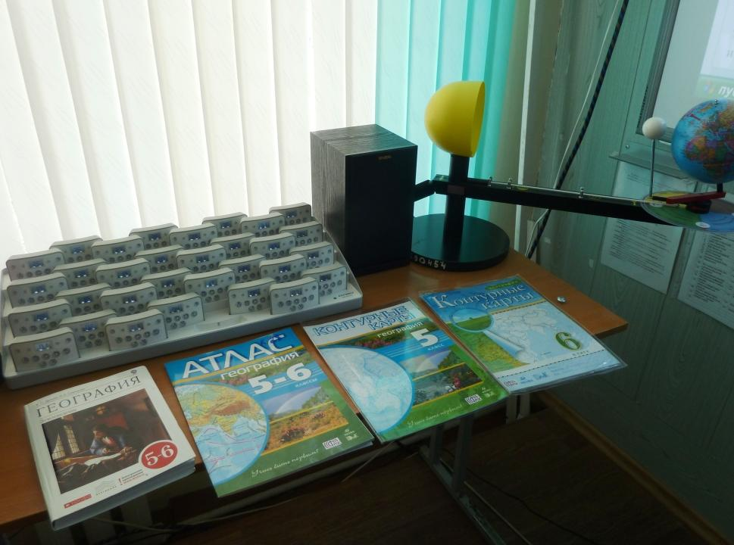

Slide 25
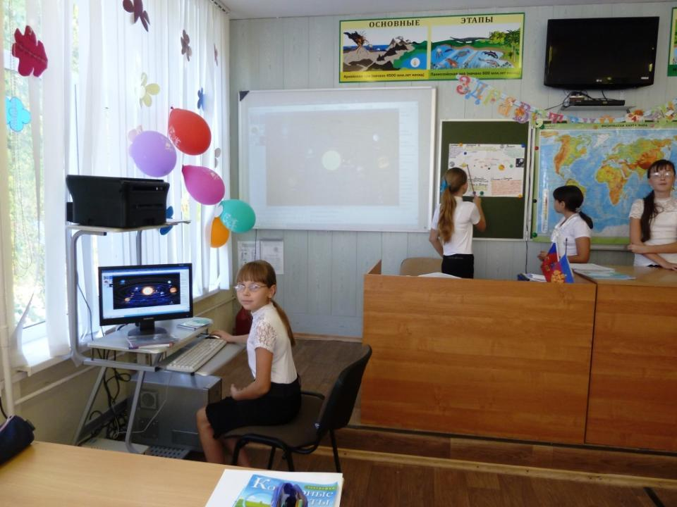

Slide 26
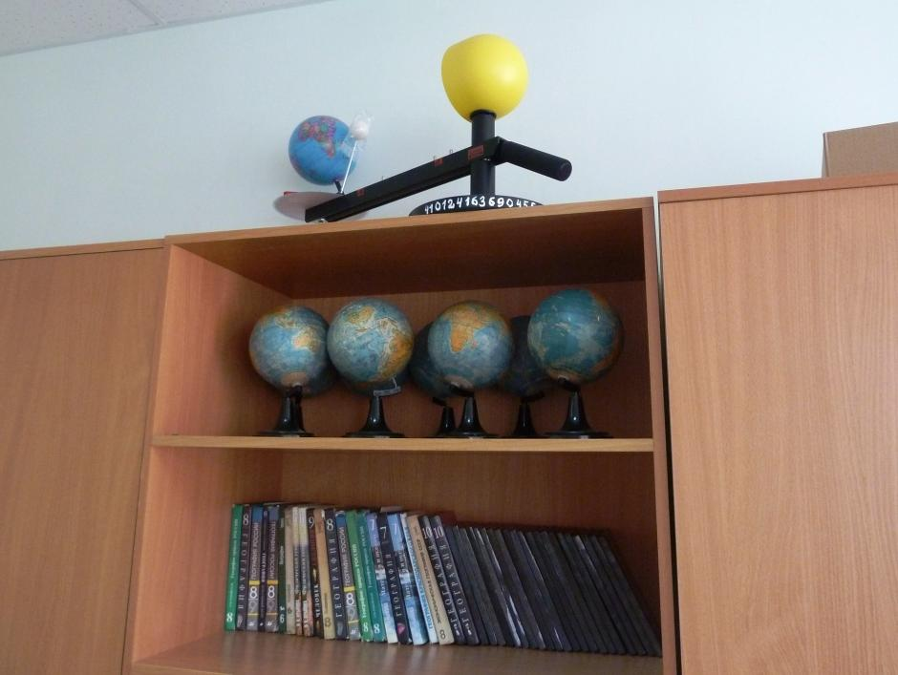

Slide 27
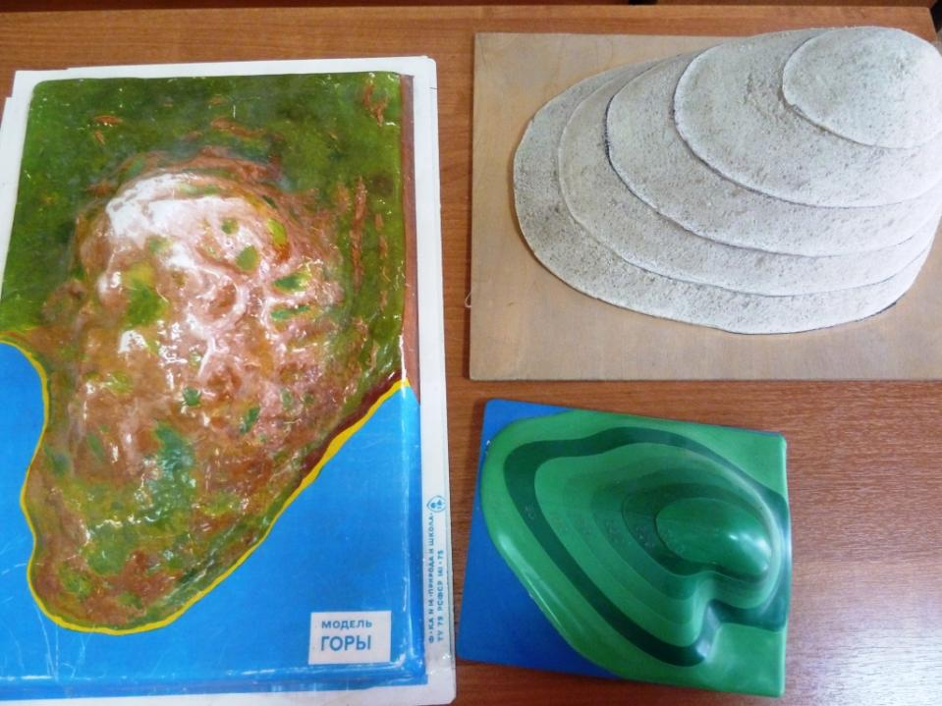

Slide 28
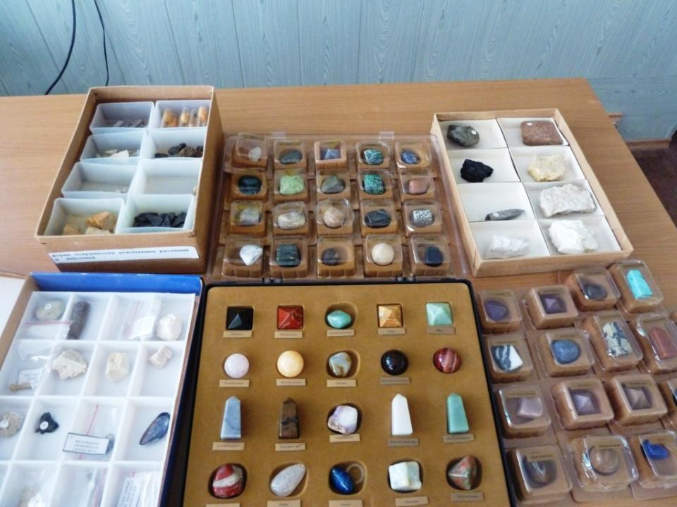

Slide 29
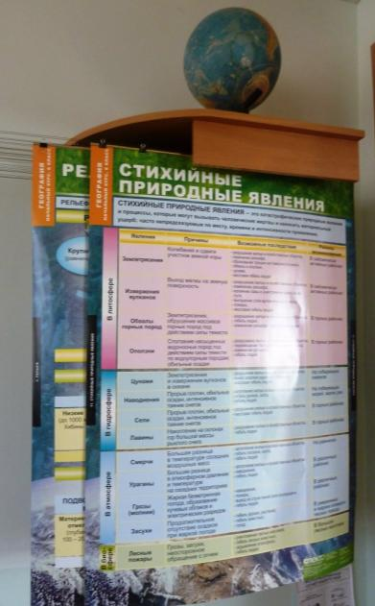
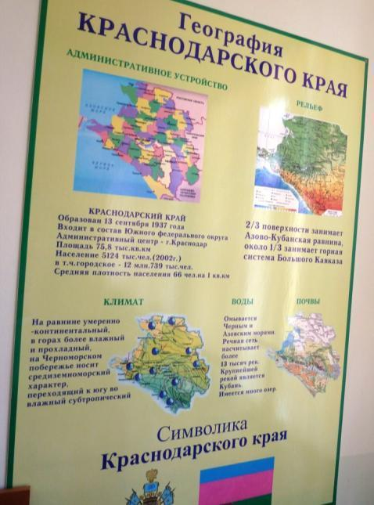

Slide 30
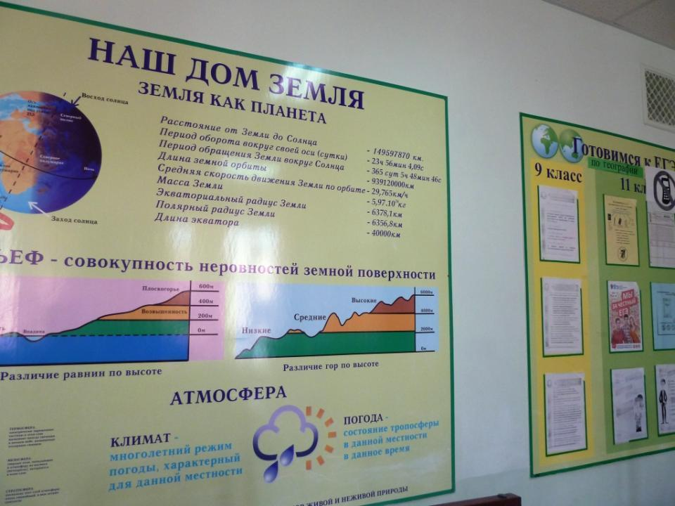

Slide 31
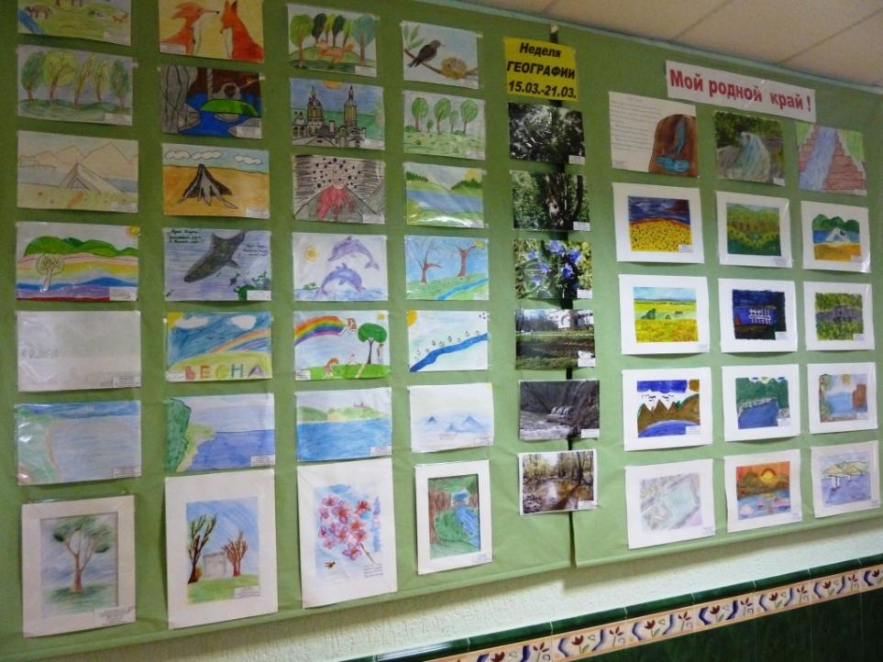

Slide 32
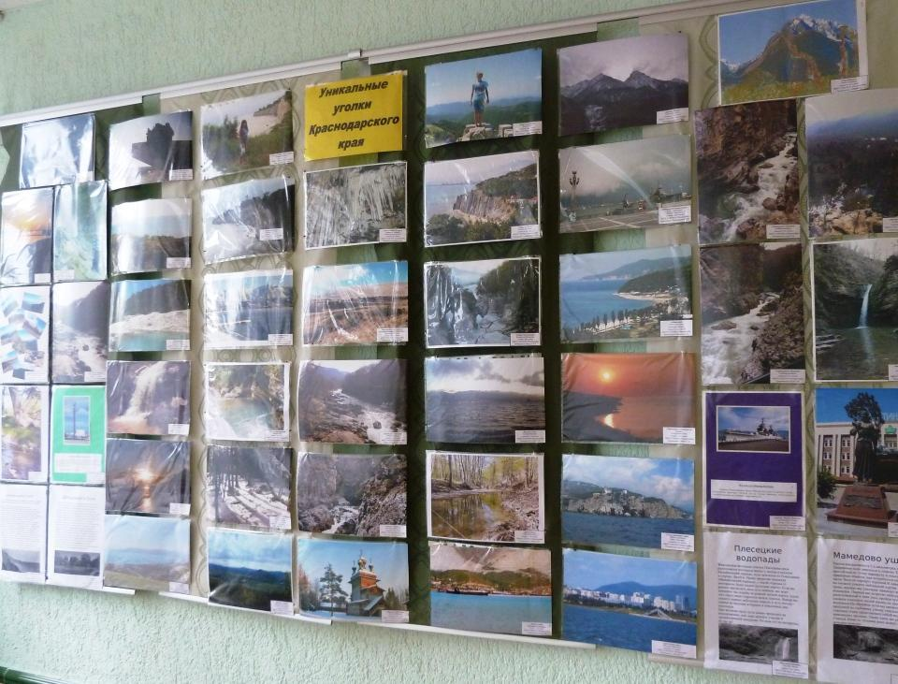

Slide 33
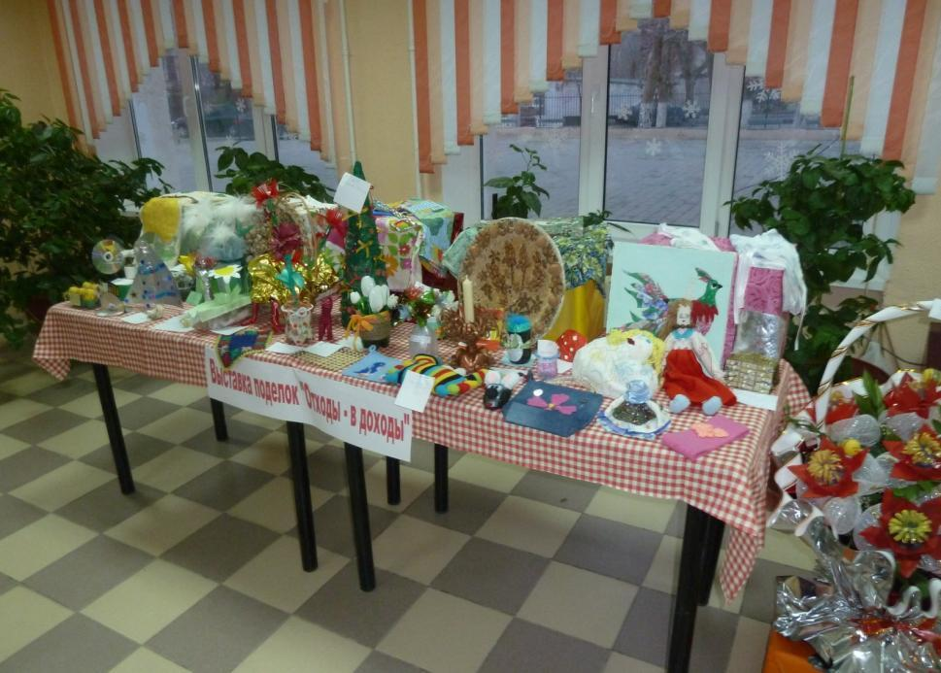

Slide 34
